Slide 1
广义线性模型
广义线性模型概述
Logistic模型
对数线性模型
R语言实现

Slide 2
广义线性模型概述
线性模型（Linear Model）,也称一般线性模型，通常因变量y连续且服从正态分布；
广义线性模型（Gnenralized Linear Model），是一般线性模型的直接推广，因变量y的分布可以扩展到非连续性，例如：二项分布、泊松分布等；

Slide 3
广义线性模型概述
线性模型（Linear Model）,要求因变量的均值是自变量的线性函数；
广义线性模型（Gnenralized Linear Model），不要求因变量的均值是自变量的线性函数，但进行某些变换后它仍是线性的；

Slide 4
广义线性模型概述
常见两种的广义线性模型:
(1) Logistic模型
结果变量是分类变量，二值分类变量和多分类变量.(如:是/否; 差/一般/良好/优秀等)显然都不是连续型变量.
(2)对数线性模型.
结果变量是计数型变量(比如:一周交通事故的数目)这类变量都是非负的有限值；

Slide 5
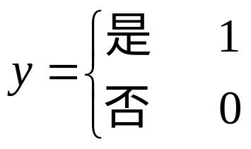
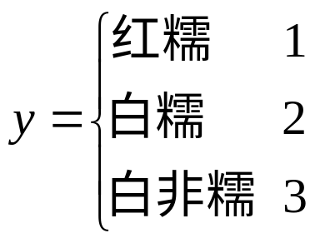
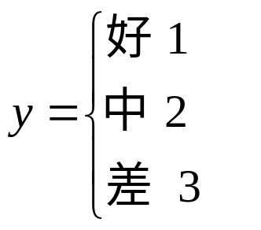
Logistic回归模型
按因变量分类
  二分类Logistic回归模型(常用)：
  多分类无序Logistic回归模型：
  多分类有序Logistic回归模型：

Slide 6
二分类logistic回归
二分类logistic回归是指因变量为二分类变量时的回归分析。在实际工作中，这样的例子很多:
如农作物采用了某种杀虫剂后，治疗结果是有效或无效、生存或死亡；
人们对自己的生存质量是否满意；
想探讨胃癌发生的危险因素，可以选择两组人群，一组是胃癌组，一组是非胃癌组，两组人群肯定有不同的体征和生活方式等。这里的因变量：是否生病”，为二分类变量。

Slide 7
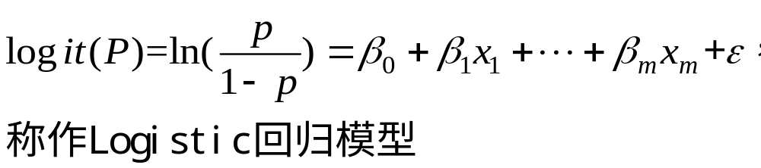

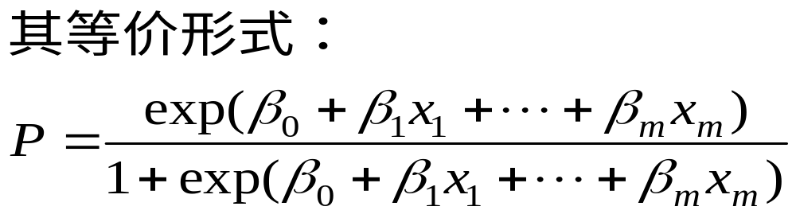
(二分类) Logistic回归模型
p为在给定一系列自变量x₁, x₂,…,x_{m}的值时，
事件{y=1}发生的概率。

Slide 8
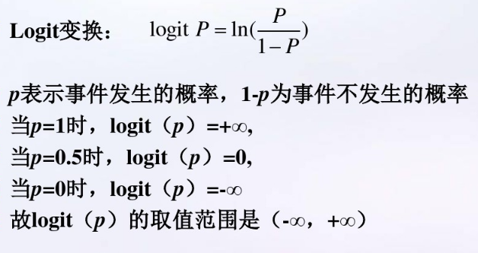
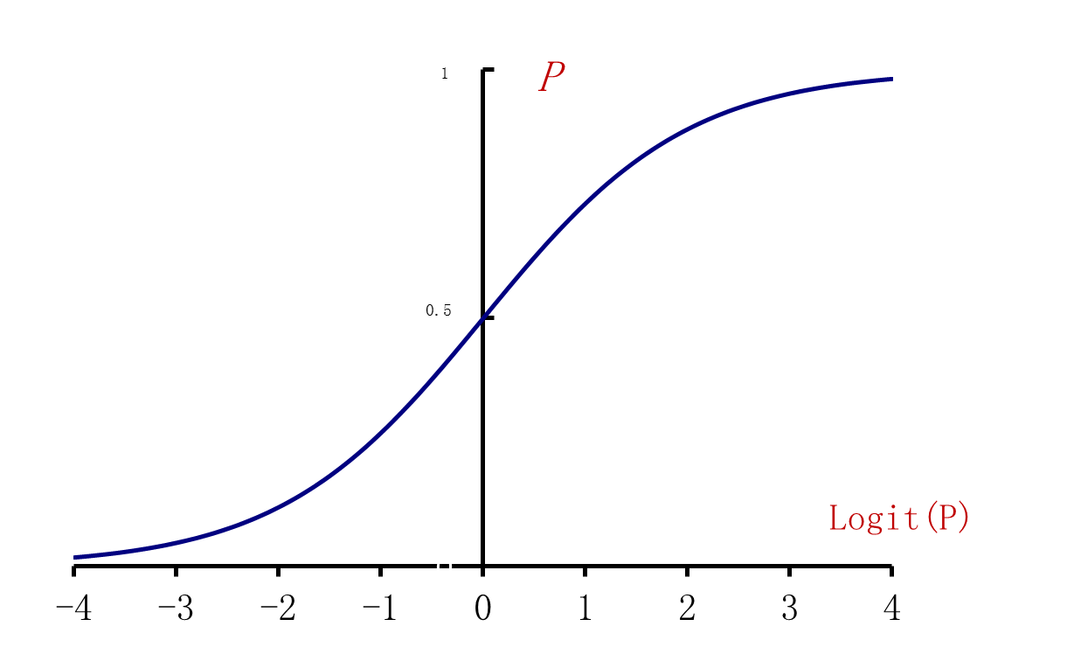
logistic函数的图形

Slide 9
模型简介：
因变量为分类变量；
自变量间不存在多重共线性；
自变量与log it（P）之间为线性关系，各观测间相互独立；
研究目的：
寻找某现象发生的影响因素；预测；

Slide 10
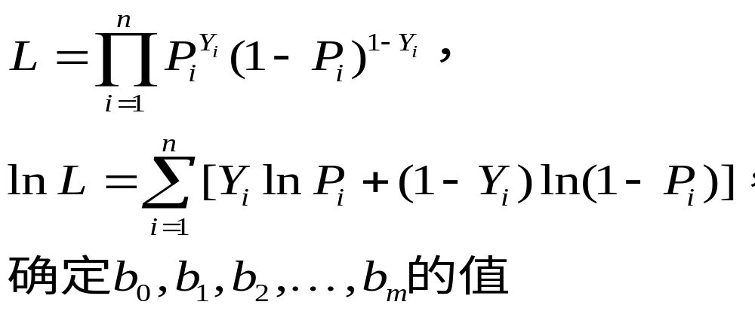
logistic回归模型的参数估计
原理：由于logistic回归模型的因变量服从二项分布而非正态分布，参数估计不用最小二乘法，而用最大似然( likelihood )估计法进行参数估计。

Slide 11
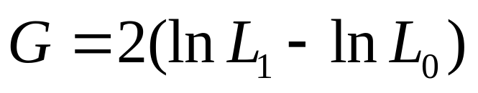

整个模型的检验：似然比检验（likelihood ratio test）
基本思想：比较在两种不同假设条件下的对数似然函数值，看其差别的大小。
具体方法：先拟合一个不包含准备检验的变量在内的Logistic回归模型，求出它的对数似然函数值lnL₀；然后把需要检验的变量加入模型中再去进行配合，得到一个新的对数似然函数值lnL₁

Slide 12
logistic回归的R语言实现
library(AER)
data(“affairs")
原数据加一变量叫ynaffairs，如果affairs是0，则该变量为0，否则为1
affairs$ynaffairs[affairs$affairs>0]<-1
affairs$ynaffairs[affairs$affairs==0]<-0
定义该变量为因子
affairs$ynaffair <- factor(affairs$ynaffairs,levels=c(0,1),labels=c('no','yes'))
logistic回归
model1<-glm(ynaffair~., family=binomial( ),data = affairs)
summary(model1)

Slide 13
logistic回归的R语言实现
step(model1)
最终模型再做一次分析
model2<- glm(ynaffair~age + yearsmarried + religiousness + rating,family=binomial(),data=Affairs)
summary(model2)
比较 两个模型是否有显著差异
anova(model1,model2,test="Chisq")

Slide 14
logistic回归的R语言实现
step(model1)
最终模型再做一次分析
model2<- glm(ynaffair~age + yearsmarried + religiousness + rating,family=binomial(),data=Affairs)
summary(model2)
比较 两个模型是否有显著差异
anova(model1,model2,test="Chisq")
整个模型的显著性
library(performance)
performance_hosmer(model2)
求or值，系数的含义
exp(model2$coefficients)

Slide 15
logistic回归的R语言实现
预测
训练样本
pre <- predict(model2,type='response')
testda3<-
待测样本
data.frame(rating=c(4,5), gender=c("male","male"),age=c(50,30),yearsmarried=c(10,4),
religiousness=c(3,4))
testda3$prob<-predict(model2,newdata=testda3,type="response")

Slide 16
logistic回归的R语言实现
评价模型：画ROC曲线,计算曲线下面积AUC的值
library(pROC)
library(ggplot2)
pre <- predict(model2,type='response')
modelroc<-roc(Affairs$ynaffairs,pre,smoothed = TRUE,ci=TRUE,ci.alpha=0.95,plot=TRUE,auc.polygon=TRUE, max.auc.polygon=TRUE,grid=TRUE,print.auc=TRUE)
plot(modelroc,print.auc=T,auc.polygon=T,grid=c(0.1,0.2),grid.col=c("green","red"),max.auc.polygon=T,auc.polygon.col="skyblue",print.thres=T)

Slide 17
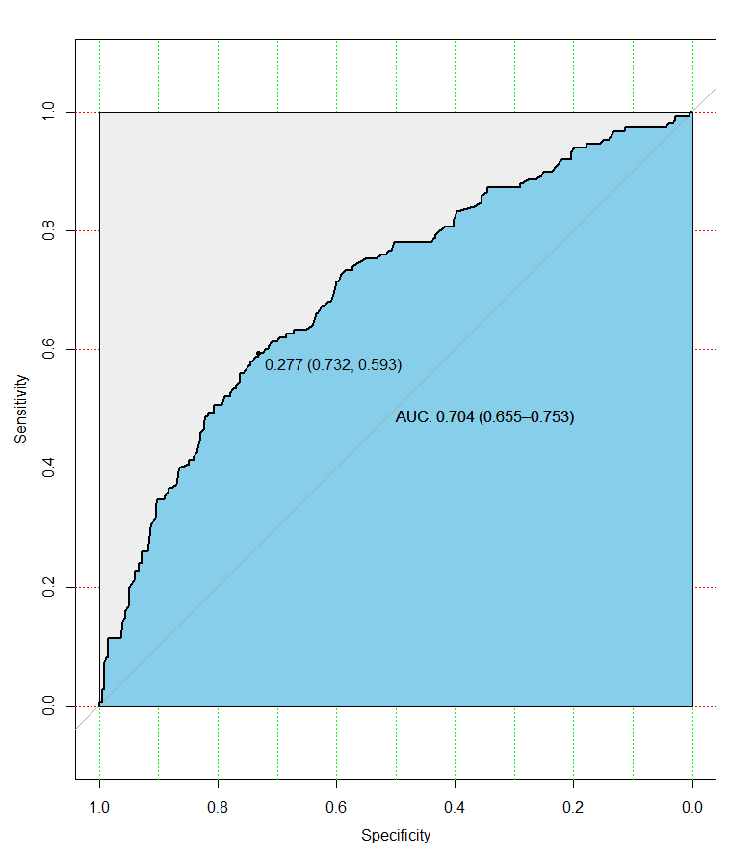
TPR
灵敏度
1-FPR
特异度

Slide 18
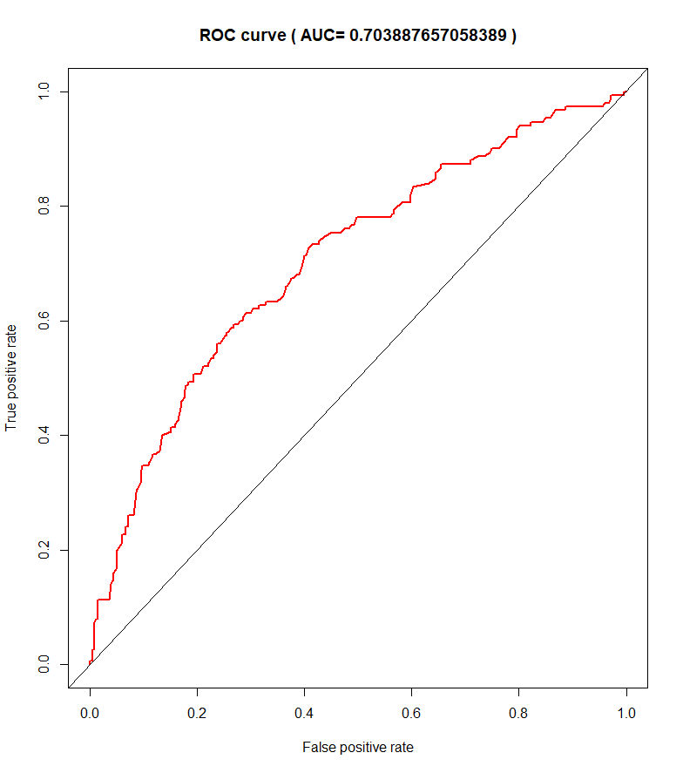
利用Rock包画出的ROC图
TPR
FPR

Slide 19
ROC曲线原理
如何评测预测模型？
ROC曲线：受试者工作特征曲线(receiver operating characteristic curve) ，曲线下的面积AUC（Area Under ROC Curve）值，用来评价预测模型
AUC值在1.0和0.5之间：
AUC越接近于1，诊断效果越好。
AUC在 0.5～0.7时有较低准确性，
AUC在0.7～0.9时有一定准确性，
AUC在0.9以上时有较高准确性。
AUC=0.5时，说明诊断方法完全不起作用，无诊断价值。
AUC<0.5不符合真实情况，在实际中极少出现。
2个预测模型，可以通过比较AUC的大小进行选择。

Slide 20
ROC曲线原理
混淆矩阵：
 | P (样品中y=1） | n (样品中y=0）
Y(预测y=1个数) | TP（True Positive） | FP（False Positive）
N(预测y=0个数) | FN(False Negative) | TN (True Negative)
预测模型正确率：(TP+TN)/(p+n)
真阳率：TPR=TP/p
假阳率： FPR：FP/n

Slide 21
ROC曲线原理
例如：以0.54为截断点（Cut-off）
ID | 结局 | 预测 概率 | 预测 结局 | ID | 结局 | 预测 概率 | 预测 结局
1 | 1 | 0.9 | 1 | 11 | 1 | 0.4 | 0
2 | 1 | 0.8 | 1 | 12 | 0 | 0.39 | 0
3 | 0 | 0.7 | 1 | 13 | 1 | 0.38 | 0
4 | 1 | 0.6 | 1 | 14 | 0 | 0.37 | 0
5 | 1 | 0.55 | 1 | 15 | 0 | 0.36 | 0
6 | 1 | 0.54 | 1 | 16 | 0 | 0.35 | 0
7 | 0 | 0.53 | 0 | 17 | 1 | 0.34 | 0
8 | 0 | 0.52 | 0 | 18 | 0 | 0.33 | 0
9 | 1 | 0.51 | 0 | 19 | 1 | 0.3 | 0
10 | 0 | 0.50 | 0 | 20 | 0 | 0.1 | 0
 | P（10） (样品中y=1） | n（10） (样品中y=0）
Y（6） (预测y=1) | TP 5 | FP 1
N（14） (预测y=0) | FN 5 | TN 9
真阳率：TPR=5/p=0.5
假阳率： FPR=1/n=1/10=0.1

Slide 22
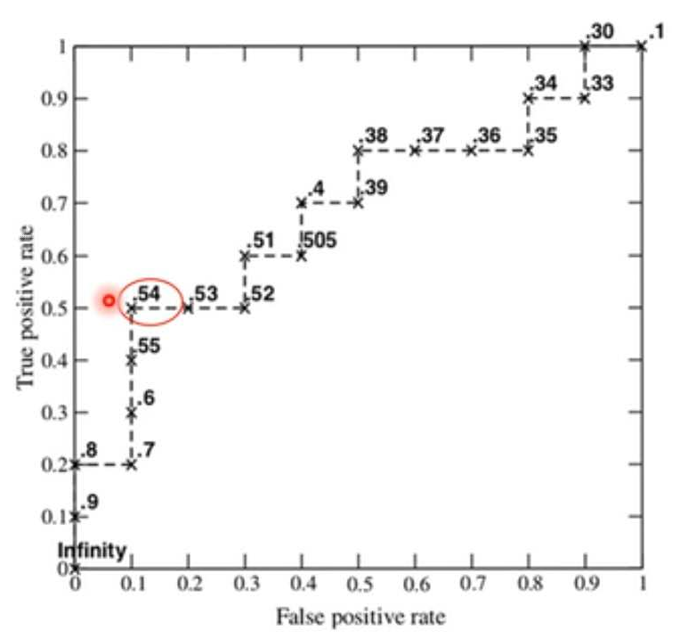
例如：以预测概率为截断点（Cut-off）
ID | 结局 | 预测 概率 | 真阳率 | 假阳率 | ID | 结局 | 预测 概率 | 真阳率 | 假阳率
1 | 1 | 0.9 | 0.1 | 0 | 11 | 1 | 0.4 | 0.7 | 0.4
2 | 1 | 0.8 | 0.2 | 0 | 12 | 0 | 0.39 | 0.7 | 0.5
3 | 0 | 0.7 | 0.2 | 0.1 | 13 | 1 | 0.38 | 0.8 | 0.5
4 | 1 | 0.6 | 0.3 | 0.1 | 14 | 0 | 0.37 | 0.8 | 0.6
5 | 1 | 0.55 | 0.4 | 0.1 | 15 | 0 | 0.36 | 0.8 | 0.7
6 | 1 | 0.54 | 0.5 | 0.1 | 16 | 0 | 0.35 | 0.8 | 0.8
7 | 0 | 0.53 | 0.5 | 0.2 | 17 | 1 | 0.34 | 0.9 | 0.8
8 | 0 | 0.52 | 0.5 | 0.3 | 18 | 0 | 0.33 | 0.9 | 0.9
9 | 1 | 0.51 | 0.6 | 0.3 | 19 | 1 | 0.3 | 1 | 0.9
10 | 0 | 0.50 | 0.6 | 0.4 | 20 | 0 | 0.1 | 1 | 1
最佳临界点选择:
根据约登指数max(TPR-FPR)

Slide 23
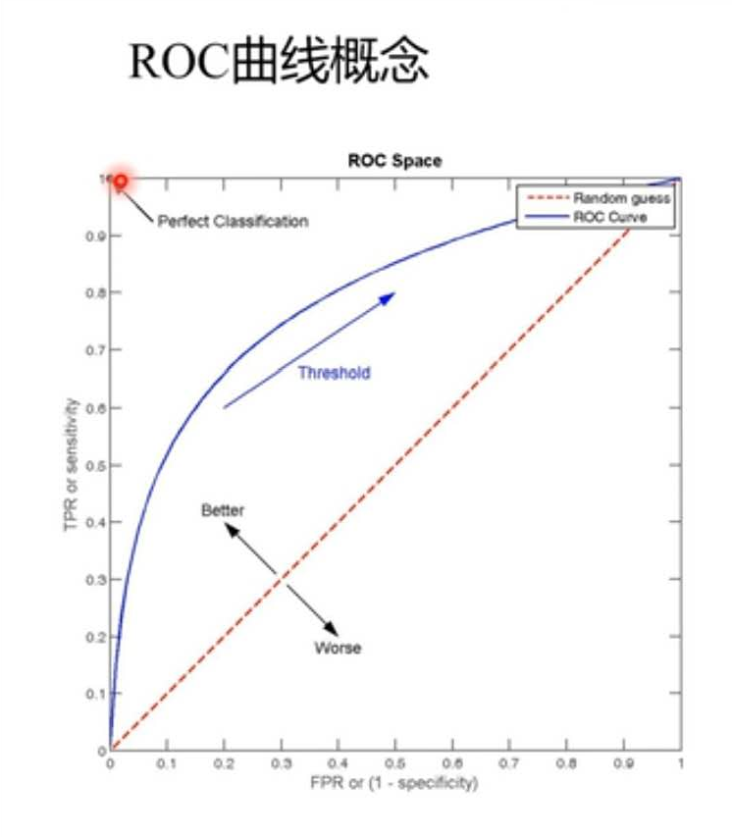
横轴：FPR假阳率
纵轴：TPR真阳率
理想目标： TPR=1，FPR=0，即点（0，1）
故ROC曲线越靠近该点向上越偏离45度对角线越好

Slide 24
回归系数的意义

Slide 25
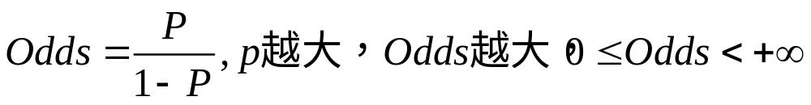
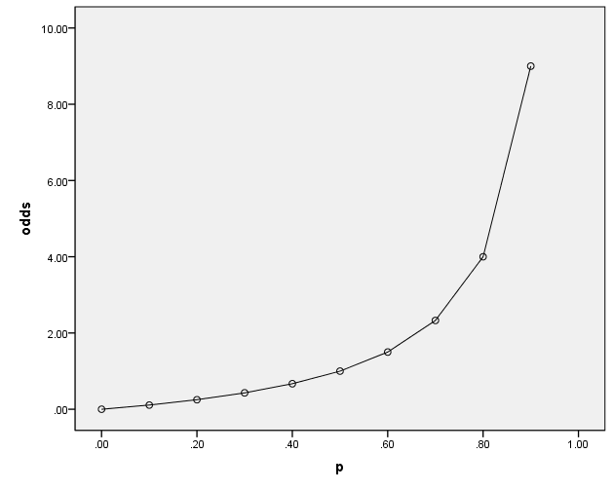
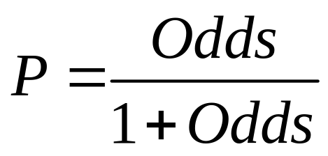
基础知识
Odds（优势, the odds of the experiencing an event,
简称odds ）
  P与Odds一一对应

Slide 26
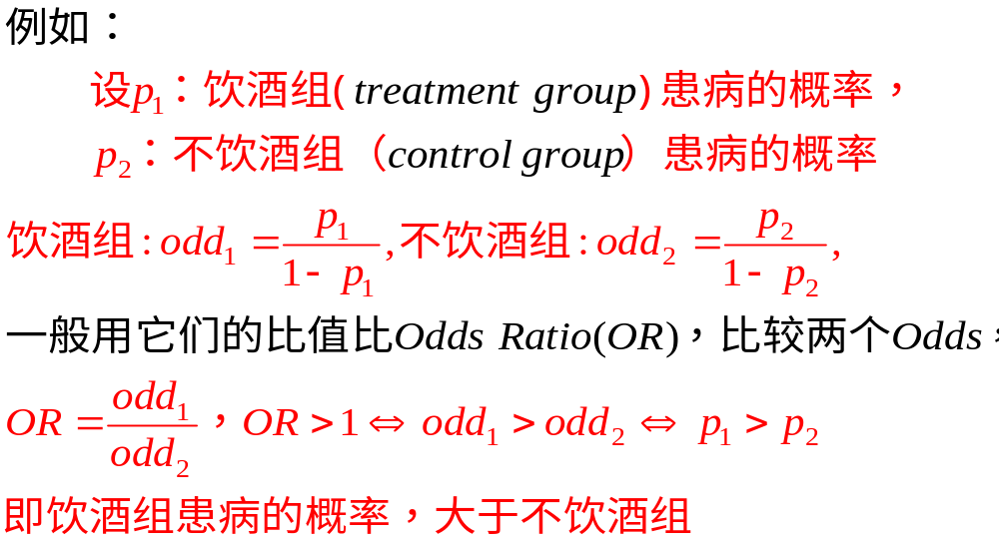
两个组Odds的比较：
故比较两个率的关系转化为 ：
比较OR 和1的关系

Slide 27
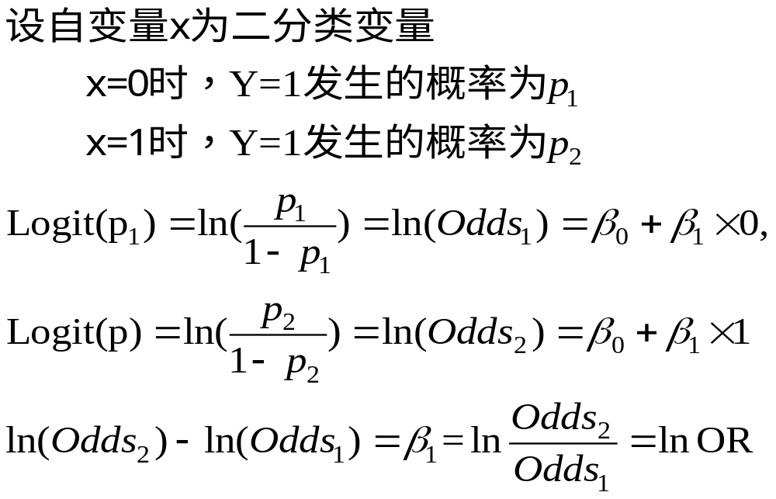
回归系数的意义
表示在其它自变量固定的条件下，第j个自变量每改变一个单位时logitP的改变量，

Slide 28
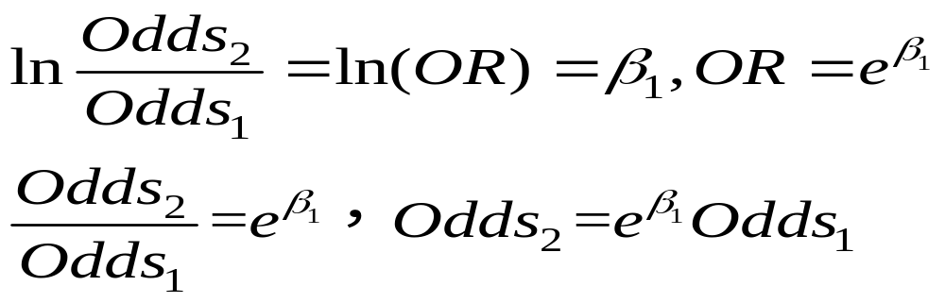
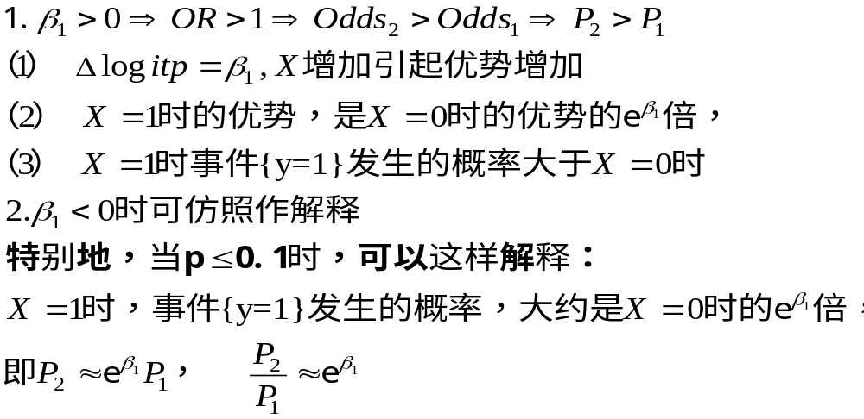
回归系数的意义

Slide 29
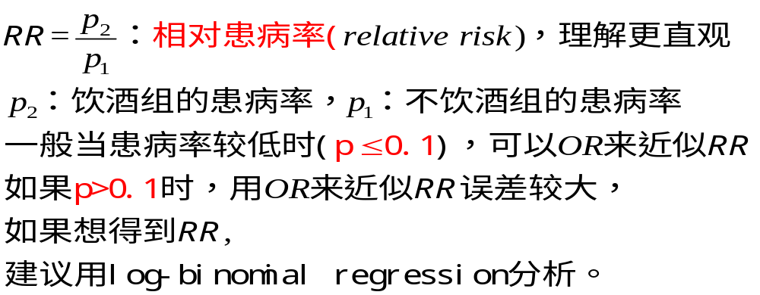
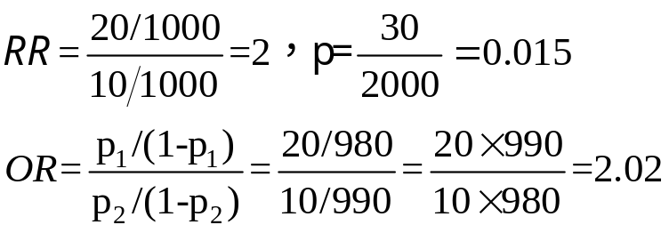
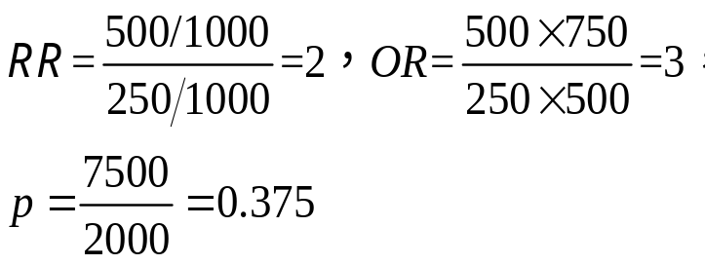
 | 饮1 | 不饮0
生病1 | 20 | 10
不生病0 | 980 | 990
合计 | 1000 | 1000
例1：
 | 抽1 | 不抽0
生病1 | 500 | 250
不生病0 | 500 | 750
合计 | 1000 | 1000
例2：

Slide 30
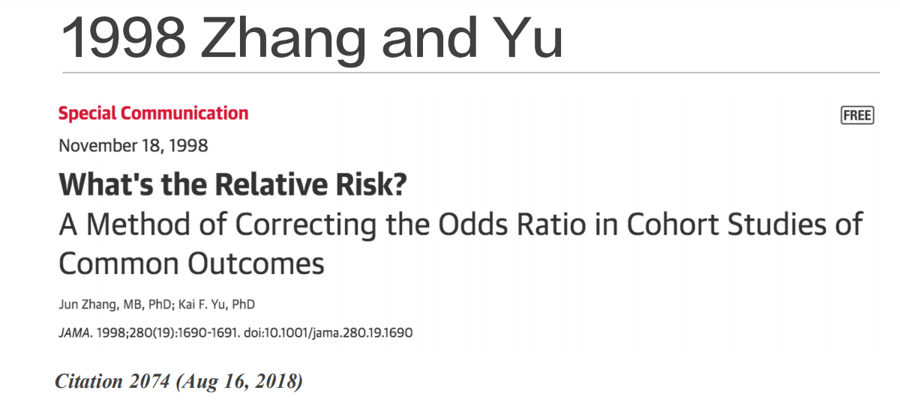
RR值理解更直观，也是研究的焦点，本例中结果事件发生的概率p>0.1，因此用OR估计RR误差较大，文献研究，通过各种方法比较，利用log-binomial 分析的结果和实际RR值误差最小。以下两篇文献，说明了该问题。

Slide 31
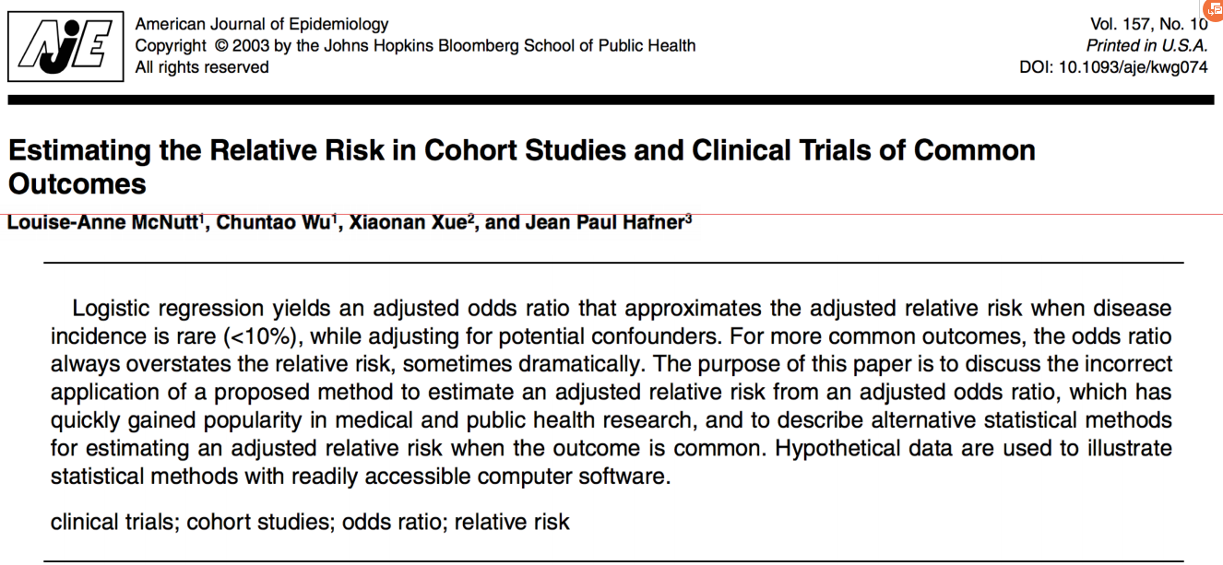
该文献说明了之前算法是有误差的，并论述用log-binomial估计的准确性。

Slide 32
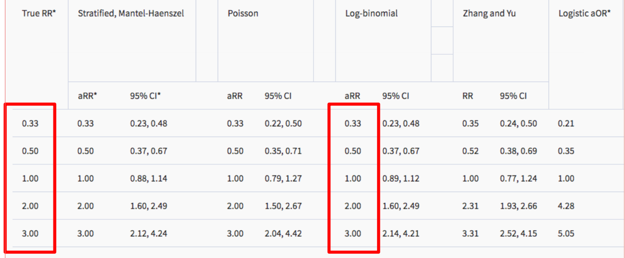
几种较权威算法的结果比较：

Slide 33
主要内容
Logistic回归基本概念
ROC曲线
R语言实现

